Slide 1
Evaluación Procesual Hito 2
ESTUDIANTE: HANS CRISTHIAN QUISBERT VARGAS

Slide 2
01
¿A que se refiere cuando se habla de POO?

Slide 3
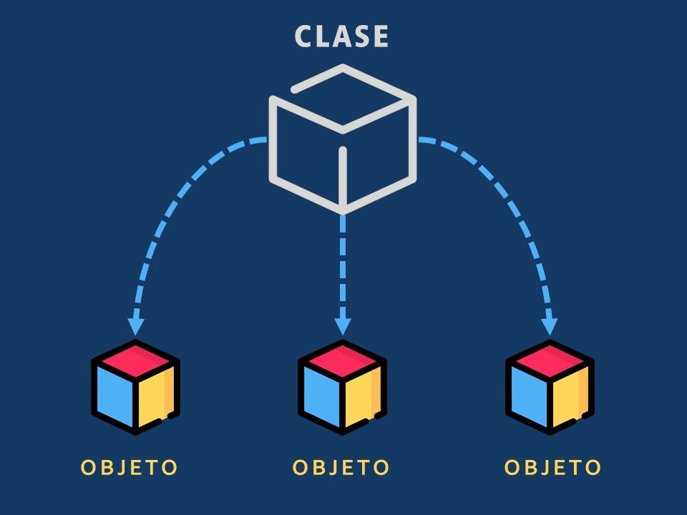
1. ¿A que se refiere cuando se habla de POO?
POO significa "Programación Orientada a Objetos" y es un paradigma de programación que se centra en la creación de objetos que interactúan entre sí para resolver problemas. En la programación orientada a objetos, los objetos son instancias de clases, que son como plantillas que definen las propiedades y comportamientos de un objeto.

Slide 4
02
¿Cuáles son los 4 componentes que componen POO?

Slide 5
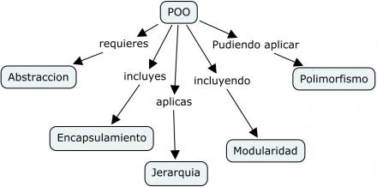
2. ¿Cuáles son los 4 componentes que componen POO?
Los componentes de POO son las siguientes:
Abstracción
Encapsulamiento
Herencia
Polimorfismo

Slide 6
03
¿Cuáles son los pilares de POO?.

Slide 7
3. ¿Cuáles son los pilares de POO?.
Los pilares fundamentales de la POO son la abstracción, encapsulamiento, polimorfismo y herencia.

Slide 8
04
¿Qué es Encapsulamiento y muestre un ejemplo?

Slide 9
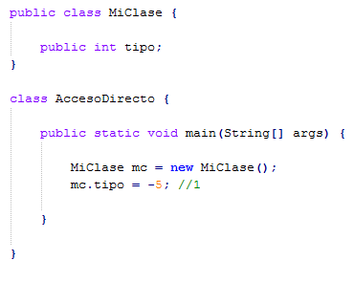
4. ¿Qué es Encapsulamiento y muestre un ejemplo?
Encapsulamiento: Se utiliza la encapsulación para proteger los datos internos de un objeto y proporcionar métodos para acceder y modificar esos datos.

Slide 10
05
¿Qué es Abstracción y muestre un ejemplo?

Slide 11
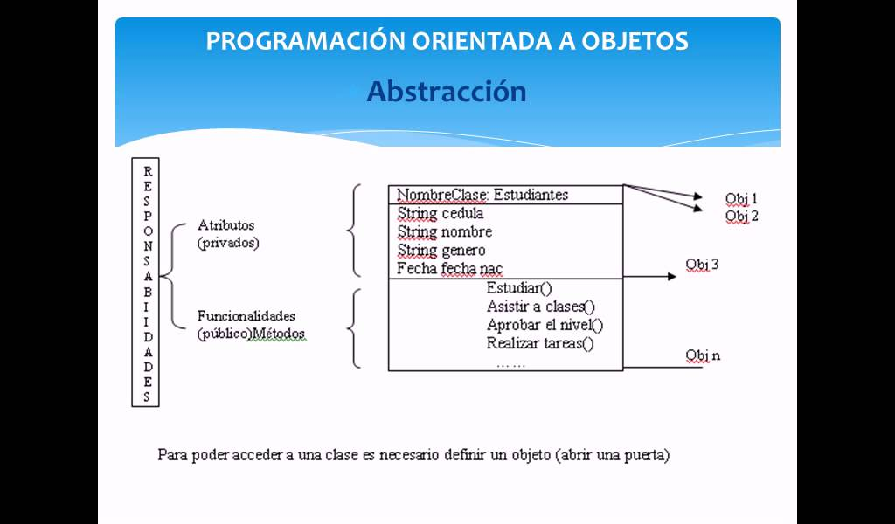
5. ¿Qué es Abstracción y muestre un ejemplo?
Abstracción: En POO, la abstracción se logra mediante la creación de clases, que son modelos abstractos de objetos.
Es el proceso de identificar las características esenciales de un objeto que son relevantes para el problema que estamos tratando de resolver y eliminar las características que no son relevantes.

Slide 12
06
¿Que es Herencia y muestre un ejemplo?

Slide 13
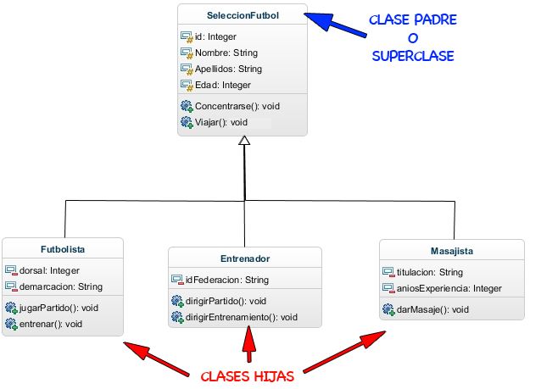
6. ¿Que es Herencia y muestre un ejemplo?
Herencia: La herencia es el proceso de crear una nueva clase a partir de una clase existente, conservando algunas o todas las propiedades y comportamientos de la clase original. En POO, la herencia se utiliza para crear jerarquías de clases que comparten características comunes.

Slide 14
07
¿Qué es Polimorfismo y muestre un ejemplo?

Slide 15
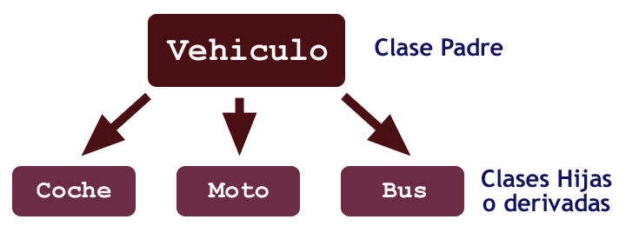
7. ¿Qué es Polimorfismo y muestre un ejemplo?
Polimorfismo: El polimorfismo es el proceso de permitir que un objeto pueda tomar diferentes formas. En POO, el polimorfismo se utiliza para permitir que un objeto pueda comportarse de diferentes maneras según el contexto en el que se está utilizando.
El polimorfismo se logra mediante el uso de interfaces y clases abstractas.

Slide 16
08
Que es un ARRAY?

Slide 17
8. Que es un ARRAY?
Un array, es un tipo de dato estructurado que permite almacenar un conjunto de datos homogeneo, es decir, todos ellos del mismo tipo y relacionados.

Slide 18
09
¿Qué son los paquetes en JAVA?

Slide 19
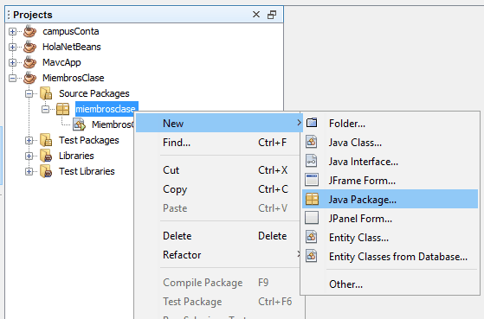
9. ¿Qué son los paquetes en JAVA?
Los paquetes son el mecanismo que usa Java para facilitar la modularidad del código. Un paquete puede contener una o más definiciones de interfaces y clases, distribuyéndose habitualmente como un archivo.

Slide 20
10
¿Cómo se define una clase main en JAVA y muestra un ejemplo?

Slide 21
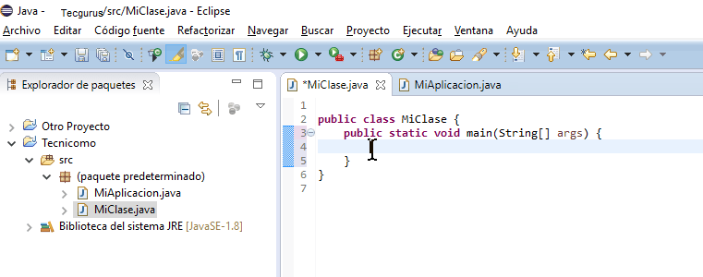
10.¿Cómo se define una clase main en JAVA y muestra un ejemplo?
Se define de la siguiente manera
public static void main (String [ ] args) {
//Aquí las instrucciones del método
}

Slide 22
GRACIAS

